Slide 1

ĐẠO ĐỨC 2

Slide 2
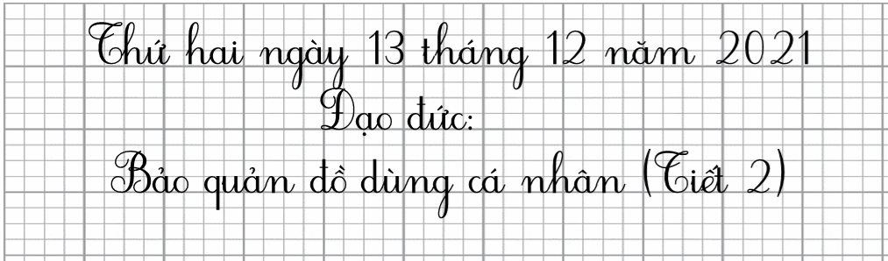
Em hãy ghi bài vào vở Ghi đầu bài nhé!

Slide 3
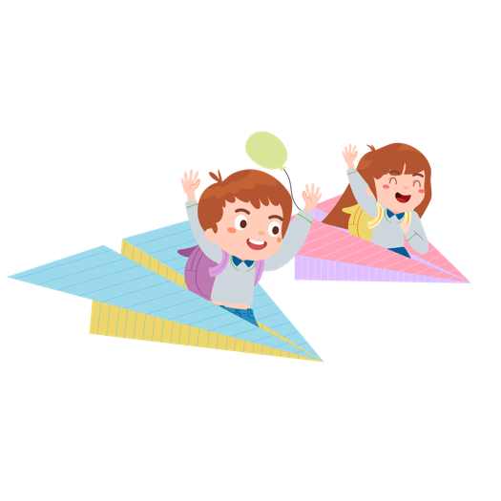
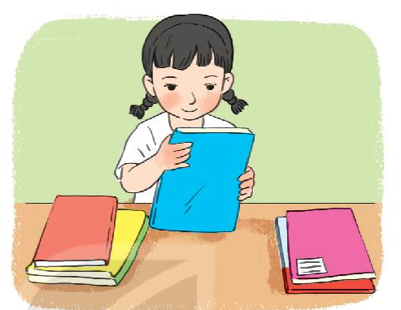
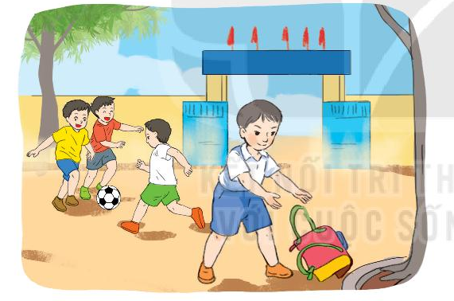
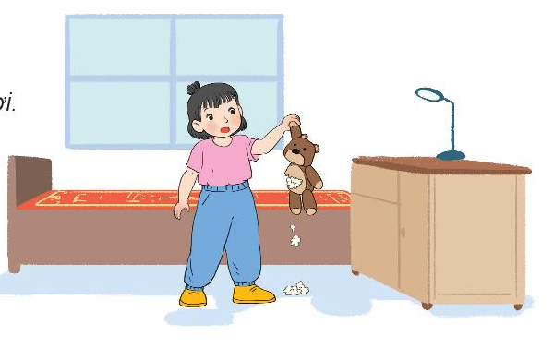
3. LUYỆN TẬP
1. Em đồng tình hoặc không đồng tình với việc làm nào? Vì sao?
1
2
3
Lan bọc sách, vở cẩn thận.
Để kịp đá bóng cùng các bạn, Bình vội quẳng ngay cặp sách dưới sân trường.
Hoa hay làm hỏng đồ chơi.
Em hãy quan sát tranh, chia sẻ ý kiến với người thân hoặc bạn bè. Sau đó cùng tham gia trò chơi Dọn dẹp nhà cửa nhé!

Slide 4

Ôi, mẹ về rồi con Đầu To ơi!
Bố ơi làm thế nào bây giờ?
Hai bố con đã dọn nhà chưa đấy?

Slide 5
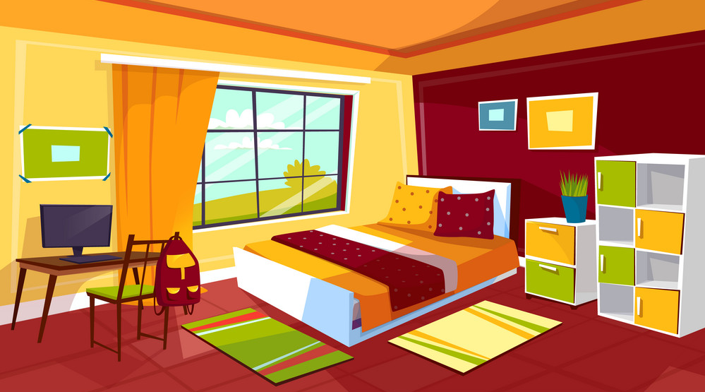
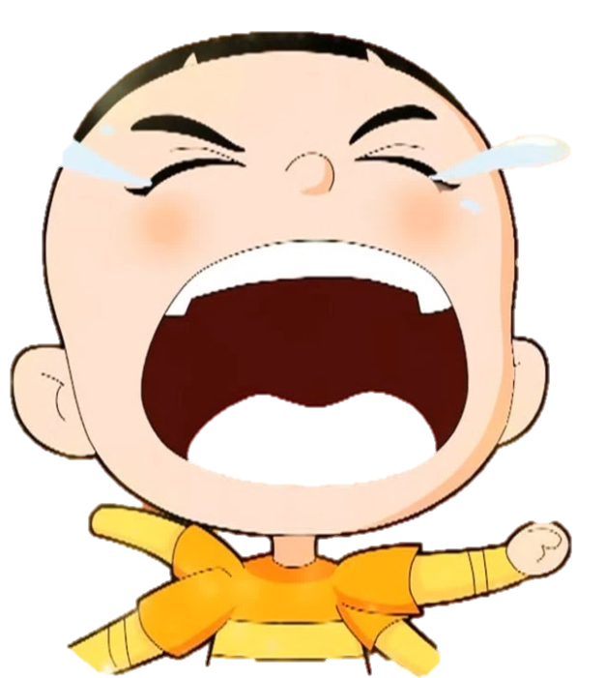
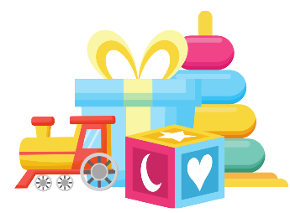


Các bạn ơi,
giúp mình với!
Phòng mình bừa bộn thế này, mẹ sẽ mắng mất!

Slide 6

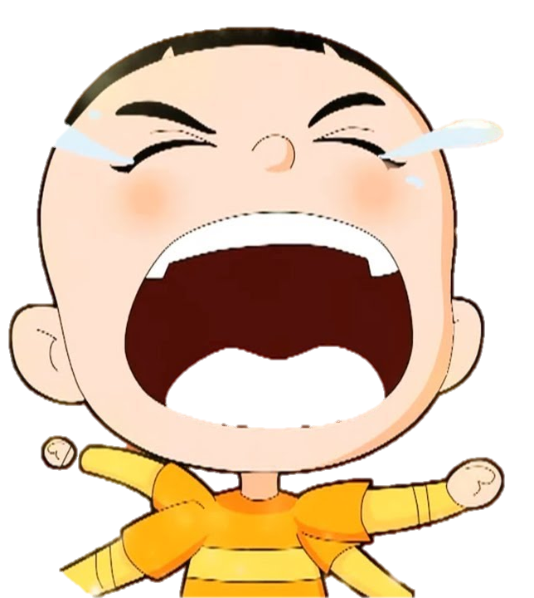
Trò chơi: Dọn dẹp nhà cửa

Slide 7
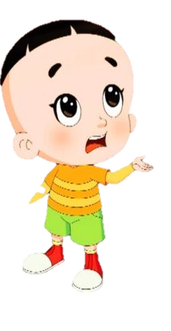


Luật chơi: Mỗi câu trả lời đúng của các bạn sẽ giúp tớ dọn dẹp một món đồ dùng. Các câu hỏi là những bức tranh về việc làm của các bạn nhỏ. Nếu bạn đồng tình với hành động đó hãy chọn ; nếu bạn không đồng tình với hành động đó hãy chọn

Slide 8

1
Lan bọc sách, vở cẩn thận.

Slide 10
2
Để kịp đá bóng cùng các bạn, Bình vội quẳng ngay cặp sách dưới sân trường.

Slide 11


Slide 12
3
Hoa hay làm hỏng đồ chơi.

Slide 13


Slide 14


Cảm ơn các bạn đã giúp tớ nhé!

Slide 15


2. Đưa ra lời khuyên cho bạn

Slide 16
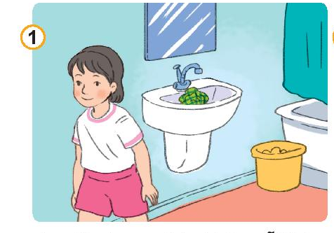
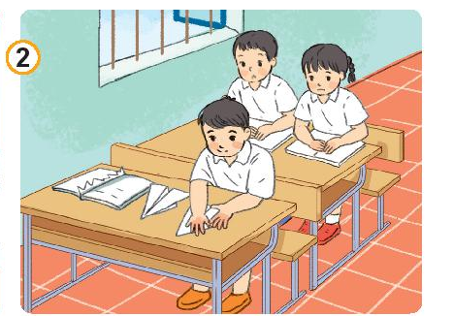
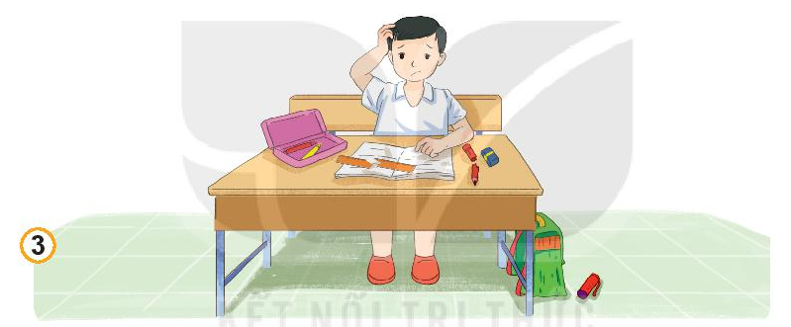
Lan thường vo tròn khăn sau khi rửa mặt xong.
Tuấn xé vở để gấp máy bay.
Mạnh hay làm rơi bút và thước.
1. Em hãy quan sát hành động, việc làm của các bạn trong tranh.
2. Nhận xét hành động, việc làm của từng bạn trong tranh và đưa ra lời khuyên phù hợp. Em hãy trao đổi với người thân hoặc bạn bè nhé!

Slide 17
Lan thường vo tròn khăn sau khi
rửa mặt xong.
Sau khi rửa mặt xong, Lan nên giặt sạch khăn, vắt khô và phơi ngay ngắn trên móc phơi tại nơi có ánh sáng để khăn mặt luôn sạch sẽ, thơm tho, không bị ẩm mốc.

Slide 18
Tuấn xé vở để gấp máy bay.
Sách vở cần được giữ gìn sạch, đẹp; Tuấn không nên xé sách, vở vì sẽ làm hỏng sách, vở.

Slide 19
Mạnh hay làm rơi bút và thước.
Mạnh nên để đồ dùng học tập ngay ngắn, đúng vị trí sau mỗi lần sử dụng tránh bị rơi. Nên kiểm tra thường xuyên đồ dùng học tập để tránh việc bị mất đồ.

Slide 20

4. VẬN DỤNG

Slide 21

Nhiệm vụ học tập:
1. Em cùng các bạn thực hiện việc bảo quản đồ dùng cá nhân.
2. Em hãy quan sát đồ dùng cá nhân của người thân trong gia đình để đưa ra lời khuyên hợp lí.

Slide 22


Thông điệp yêu thương:
Các em hãy cùng ghi nhớ thông điệp nhé!
Đồ dùng là bạn của ta
Giữ gìn, bảo quản để mà dùng lâu.

Slide 23

Xin chào các em
Notes:
Bài giảng thiết kế bởi: Hương Thảo - tranthao121004@gmail.com

